Slide 1
Урок математики в 1 классе по теме «Решение задач»

Slide 2
Правила работы в паре

Slide 3
Какой текст является задачей?
1. На дубе сидели 2 вороны и 1 дятел.
На дубе сидели 2 вороны и 1 дятел. Сколько всего птиц сидели на дубе?
3. Сколько всего птиц сидели на дубе?
4. На дубе сидели 2 вороны и 1 дятел. А вы любите птиц?

Slide 4
Какое решение задачи верное?
4+3 4-3

Slide 5
Правила работы в группе

Slide 6
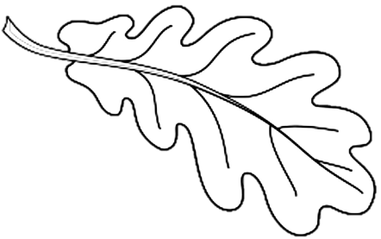
1
3
5
6
7
2
4
8
9
10
12
11
16
14
15
13
18
17
19
20
21
22

Slide 7
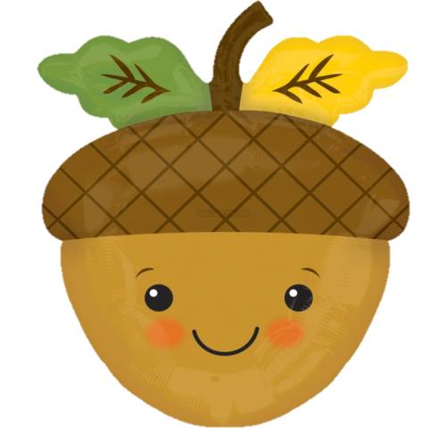
1
Петя слабее Коли,
Петя сильнее Миши.
Кто самый слабый?
Миша

Slide 8
2
Дима нашёл 3 гриба, Миша нашёл 3 гриба.
Сколько всего грибов нашли мальчики?
6 грибов

Slide 9
3
За кустом медвежата.
Видно 8 лапок.
Сколько за кустом медвежат?
2 медвежонка

Slide 10
4
Пётр – сын Сергея,
Сергей – сын Фёдора.
Кем приходится Пётр Фёдору?
внуком

Slide 11
5
Фиолетовый монстр съел 4 целых апельсина,
а зелёный – 7 половинок таких же апельсинов.
Кто съел больше целых апельсинов?
фиолетовый монстр

Slide 12
6
На столе стояло 7 свечей.
Одну потушили.
Сколько свечей осталось?
6 свечей

Slide 13
7
Катя и Оля были в цирке.
Представление длилось 2 часа.
Сколько часов смотрела каждая девочка?
2 часа

Slide 14
8
Вы участвуете в марафоне, и обогнали бегуна, бежавшего вторым.
Какую позицию вы теперь занимаете?
вторую позицию

Slide 15
9
Бабушка испекла 8 пирожков,
3 пирожка съели.
Сколько пирожков осталось?
5 пирожков

Slide 16
10
В книге «Репка» 6 страниц,
а в книге «Теремок» на 2 страницы больше.
Сколько страниц в книге «Теремок»?
8 страниц

Slide 17
11
Петя принёс 7 шариков.
1 шарик лопнул.
Сколько шариков осталось?
6 шариков

Slide 18
12
Брат старше сестры на 7 лет.
На сколько лет он будет старше
сестры через 3 года?
на 7 лет

Slide 19
13
Яйцо варится 5 минут.
Сколько минут нужно
варить 3 яйца?
5 минут

Slide 20
14
12 братьев друг за другом ходят,
друг друга не обходят?
месяцы, год

Slide 21
15
Сколько ушей у трёх мышей?
6 ушей

Slide 22
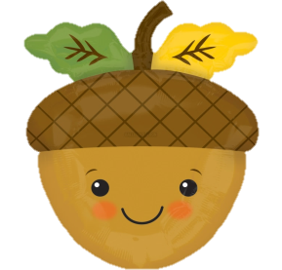
16
Как можно поместить 2 литра молока
в литровую банку?
превратить в творог
сделать сгущёнку
сделать топлёное молоко

Slide 23
17
У Миши было 7 марок, а у Саши – 2 марки.
Сколько марок всего было у мальчиков?
9 марок

Slide 24
18
Аист стоит на одной ноге
и весит 3 килограмма
Сколько он весит на 2 ногах?
3 килограмма

Slide 25
19
Мы большая семья, самый младший – это я.
Ваня есть и Таня есть, Миша, Саша, Паша, Даша,
И Наташа – тоже наша. Сколько детей в семье?
8 детей

Slide 26
20
Что весит больше
1 килограмм гвоздей
или 1 килограмм пуха?
весят одинаково

Slide 27
21
Петя слабее Коли,
Петя сильнее Миши.
Кто самый сильный?
Коля

Slide 28
22
На ветке сидело 6 синиц,
а воробьёв на 2 больше.
Сколько сидело на ветке воробьёв?
8 воробьёв

Slide 29
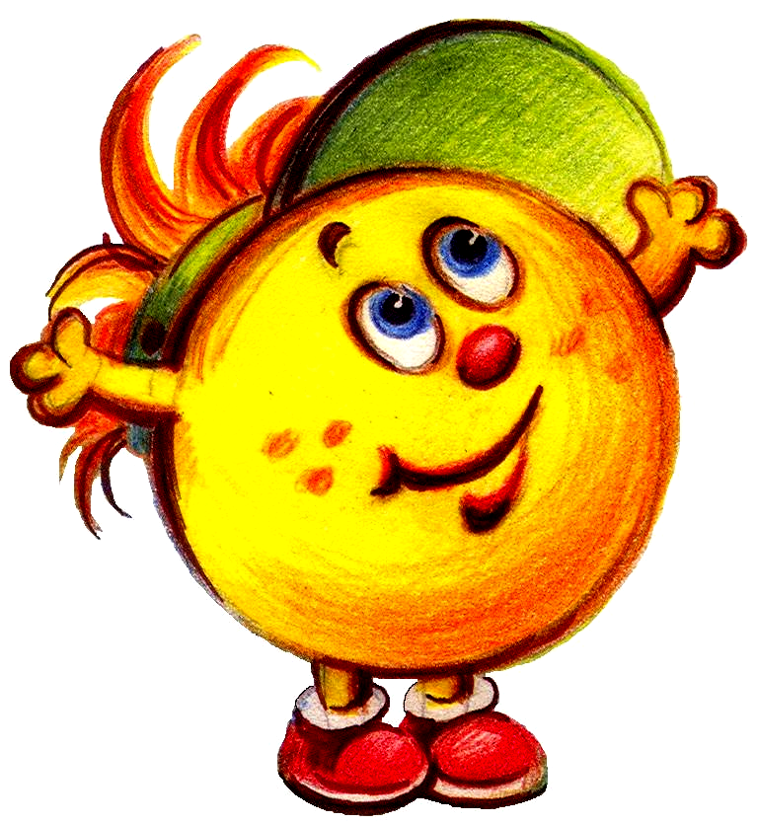
МОЛОДЦЫ!

